Slide 1






Promover el desarrollo regional fomentando la capacidad del sistema de FP

Slide 2



Estrategia Verde: Economía circular y tecnologías bajas en carbono

Slide 3


Descargo de responsabilidad
El apoyo de la Comisión Europea para la elaboración de la presente publicación no significa la aprobación de los contenidos, que es reflejo único de las opiniones del grupo de autores. La Comisión no se hace responsable del uso que pueda hacerse de la información.
Proyecto n.º 2021-1-RO01-KA220-VET-000028118

Slide 4
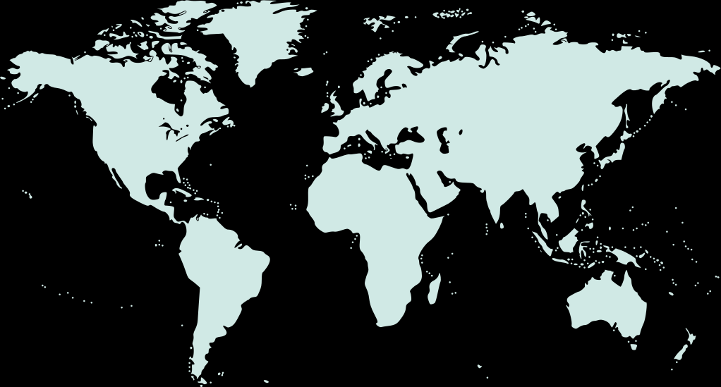










Consorcio

Slide 5


01
La estrategia verde
02
La economía circular
03
Tecnologías con bajas emisiones de carbono
Contenido
04
La economía baja en carbono
05
El Pacto Verde en la práctica
06
El discurso científico

Slide 6


Antes de comenzar, lee las siguientes recomendaciones
Todos los materiales de autoaprendizaje están señalados con enlaces en las diapositivas y el texto de la presentación.
Todos los materiales están lógicamente vinculados a los temas.
Trata de ver todos los vídeos que se insertan en la presentación y responder a las preguntas.
La presentación te dirigirá a fuentes que te darán más información sobre el tema.

Slide 7

Introducción
Pacto Verde Europeo
Las estrategias ecológicas y los principios de economía circular son solo parte de las herramientas que Europa utilizará para implementar las políticas previstas en el llamado Pacto Verde, con el objetivo de ser el primer continente climáticamente neutro. La ambición es transformar la UE en una economía moderna, eficiente en el uso de los recursos y competitiva, garantizando:
  la emisión netas cero de gases de efecto invernadero para 2050.
  el crecimiento económico neutro en recursos
  que ninguna persona ni ningún lugar se queda atrás

Slide 8
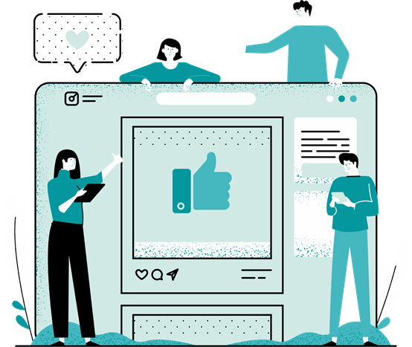
  1. La estrategia ecológica
Se trata de un plan de acción que una organización o individuo lleva a cabo para reducir su impacto en el medio ambiente y promover prácticas sostenibles. Una estrategia ecológica puede abarcar una variedad de áreas, incluido el consumo de energía, la reducción de residuos, la conservación del agua, el transporte y el abastecimiento de materiales.

Slide 9



  Establecer objetivos: implica definir metas específicas, medibles, alcanzables, relevantes y con plazos definidos que se alineen con la misión y visión de la organización.
  Realizar una evaluación de sostenibilidad: implica evaluar el impacto ambiental actual de la organización e identificar áreas de mejora.
Los componentes clave de la estrategia ecológica

Slide 10


  Implementar prácticas sostenibles: implica adoptar prácticas sostenibles, como reducir el consumo de energía, promover el reciclaje y el compostaje, y utilizar productos y servicios respetuosos con el medio ambiente.
  Involucrar a las partes interesadas: implica comunicar la estrategia de la organización a las partes interesadas, incluido el personal empleado, clientela, proveedores y socios, y fomentar su participación y apoyo.
Los componentes clave de la estrategia ecológica

Slide 11

  Monitorear e informar el progreso: implica rastrear el progreso de la organización hacia sus objetivos ecológicos e informar sobre su desempeño ambiental a las partes interesadas.
Los componentes clave de la estrategia ecológica

Slide 12

La estrategia ecológica puede ayudar a las empresas a reducir su huella de carbono, mejorar su reputación y ahorrar dinero al reducir el consumo de residuos, energía y agua. También puede ayudar a promover la sostenibilidad y la gestión ambiental y contribuir a un futuro más resistente y sostenible.
Los componentes clave de la estrategia ecológica

Slide 13
  El Acuerdo de París es un tratado internacional adoptado en 2015 bajo la
  Convención Marco de las Naciones Unidas sobre el Cambio Climático (CMNUCC) destinada a combatir el cambio climático. El objetivo principal del acuerdo es limitar el calentamiento global por debajo de los 2 grados centígrados por encima de los niveles preindustriales e intentar limitar aún más el calentamiento global a los 1,5 grados centígrados.
  El acuerdo requiere que los países establezcan sus propios objetivos para reducir
  las emisiones de gases de efecto invernadero y que informen periódicamente sobre sus progresos. También incluye disposiciones para proporcionar apoyo financiero y tecnológico a los países en desarrollo para ayudarles en la transición hacia economías bajas en carbono y a adaptarse a los impactos del cambio climático.
El Acuerdo de París sobre el Cambio Climático en pocas palabras:

Slide 14
  Hasta febrero de 2023, 197 países han firmado el Acuerdo de París, y 192 lo han
  ratificado. Estados Unidos, el segundo mayor emisor de gases de efecto invernadero del mundo (después de China), se reincorporó al acuerdo en 2021 después de haberse retirado en 2017 del acuerdo anterior.
El Acuerdo de París sobre el Cambio Climático en pocas palabras:

Slide 15
  Mira el video How Far We 've Come y averigua:
  ¿Qué país está en camino de cumplir su promesa inicial de 2015?
  ¿Cuál es el único país que se retira del acuerdo?
  ¿Cuáles son las principales críticas al acuerdo?
  ¿Qué pasa si los países no consiguen su objetivo?
A dónde hemos llegado desde el Acuerdo de París de 2020:

Slide 16

2. La economía circular
es un sistema económico que tiene como objetivo minimizar el desperdicio y maximizar el uso de los recursos mediante la promoción de un modelo de circuito cerrado. En una economía circular, los recursos utilizan durante el mayor tiempo posible, los residuos se minimizan y los materiales se reciclan y reutilizan para crear nuevos productos. Contrasta con el modelo tradicional de economía lineal, que se basa en el enfoque de adquirir-utilizar-tirar, donde los recursos se extraen, se transforman en productos y se desechan después de su uso.

Slide 17
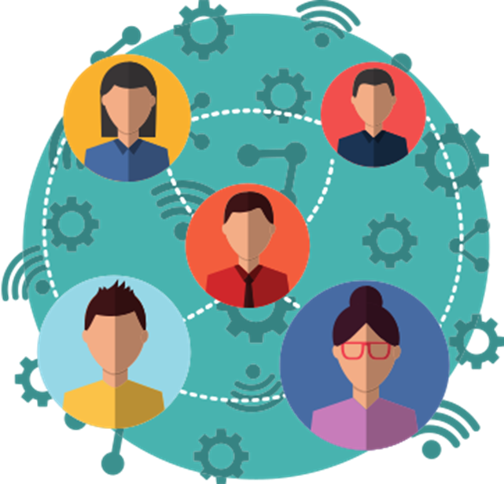
2. La economía circular
Vídeo explicativo
Mira el vídeo y descubre:
la diferencia entre economía lineal y circular;
por qué es importante la economía circular

Slide 18




La economía circular se basa en tres principios:
  Diseño para eliminar los residuos y la contaminación:
Implica repensar la manera en que la se diseñan, fabrican y consumen los productos para reducir los residuos y la contaminación. Por ejemplo, los productos pueden diseñarse para ser más duraderos, reutilizables y reparables, y los materiales pueden reciclarse o biodegradarse.
  Mantenimiento de los productos y materiales en uso:
Implica extender la vida útil de los productos y materiales a través de estrategias como la reutilización, reparación, renovación y reciclaje.
El modelo de economía circular tiene el potencial de crear beneficios económicos, sociales y ambientales, incluida la reducción del consumo de recursos, la creación de nuevas oportunidades comerciales, la creación de empleo y la reducción de las emisiones de gases de efecto invernadero y otras formas de contaminación.
Regeneración de sistemas naturales: Implica apoyar la restauración y regeneración de sistemas naturales, como bosques, humedales y océanos, para crear una base de recursos sostenible.

Slide 19


Actividad
Conoce cinco modelos de negocio de economía circular que ofrecen una ventaja competitiva en este vídeo:
A CIRCULAR ECONOMY FOR PLASTIC
Kuwait Is Recycling One Of The World’s Biggest Tire Graveyards
IKEA answers the question “Why the future of furniture is circular”
Trade In, formerly known as Recycle and Reward, is a great way to benefit from your old devices.
The Circular Economy of Glass

Slide 20

Actividad
Intenta encontrar al menos 3 ejemplos de negocios de economía circular en tu región.

Slide 21




Aplicar los principios de la economía circular en la práctica (en la oficina) Algunas maneras de aplicar los principios de la economía circular en la oficina:
  Reducir el consumo de papel:
Anima al personal de trabajo a usar la comunicación digital y reducir el uso de papel imprimiendo documentos solo cuando sea necesario. Utiliza la impresión a doble cara para reducir el desperdicio de papel.
  Reutilizar los suministros de la oficina:
Implica extender la vida útil de los productos y materiales a través de estrategias como la reutilización, reparación, renovación y reciclaje.
Reciclar papel, plástico y otros materiales: Proporciona contenedores de reciclaje y proporciona información al personal sobre lo que se puede reciclar. Busca programas de reciclaje que acepten más materiales, como baterías, productos electrónicos y cartuchos de tinta.
  Utilizar equipos energéticamente eficientes:
Utiliza iluminación, ordenadores y otros equipos energéticamente eficientes para reducir el consumo de energía y ahorrar dinero en facturas.

Slide 22

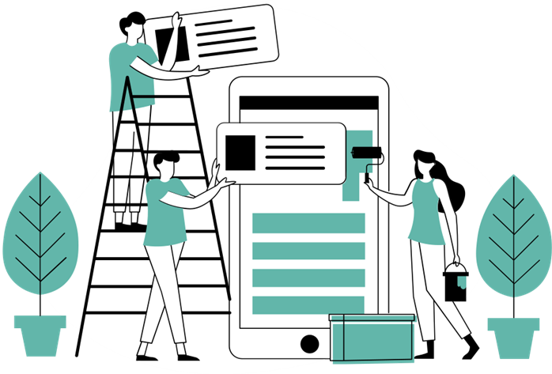

Aplicar los principios de la economía circular en la práctica (en la oficina) Algunas maneras de aplicar los principios de la economía circular en la oficina:
  Implementar una política de compras ecológicas: compra productos hechos de materiales reciclados o sostenibles, como papel reciclado, iluminación de bajo consumo y suministros de limpieza no tóxicos.
  Implementar una política de teletrabajo:
  Anima al personal a trabajar desde casa o desde un lugar remoto para reducir las emisiones de transporte y promover el equilibrio entre la vida laboral y personal.
  Implementando estos principios de economía circular en la oficina, las empresas pueden reducir el desperdicio, ahorrar dinero y promover prácticas sostenibles que beneficien tanto al medio ambiente como al resultado final.
Reutilizar o donar equipos viejos: en lugar de deshacerte de equipos viejos, como ordenadores o muebles, busca formas de reutilizarlos o donarlos a una escuela, organización benéfica u organización sin ánimo de lucro.

Slide 23
  3. Tecnologías con bajas emisiones de carbono
son tecnologías que reducen o eliminan las emisiones de gases de efecto invernadero asociadas con la producción y el consumo de energía. Incluyen una gama de soluciones que se pueden aplicar en diferentes sectores, como el transporte, la industria, los edificios y la generación de energía.

Slide 24


  Fuentes de energía renovable: incluyen la energía solar, eólica, hidroeléctrica, geotérmica y de biomasa, que generan electricidad con pocas o ninguna emisión de gases de efecto invernadero.
  Sistemas de almacenamiento de energía: permiten almacenar la energía procedente de fuentes renovables para utilizarla cuando no brilla el sol o no sopla el viento, reduciendo así la necesidad de energía de reserva procedente de combustibles fósiles.
  Vehículos eléctricos: usan electricidad en lugar de gasolina o diesel, lo que reduce las emisiones del transporte.
Algunos ejemplos de tecnologías con bajas emisiones de carbono:

Slide 25

  Edificios energéticamente eficientes: diseñados para utilizar menos energía en calefacción, refrigeración e iluminación, reduciendo así las emisiones de gases de efecto invernadero asociadas al consumo de energía en el sector de la construcción.
  Captura y almacenamiento de carbono (CCS): captura las emisiones de dióxido de carbono de las centrales eléctricas o instalaciones industriales y las almacena bajo tierra, evitando que lleguen a la atmósfera.
Algunos ejemplos de tecnologías con bajas emisiones de carbono:
Las tecnologías con bajas emisiones de carbono son esenciales para lograr el objetivos del Acuerdo de París de limitar el calentamiento global por debajo de 2 °C por encima de los niveles preindustriales y intentar limitar aún más el calentamiento global a los 1,5 °C. Al reducir las emisiones de gases de efecto invernadero, las tecnologías bajas en carbono pueden ayudar a mitigar los impactos del cambio climático y crear un futuro más sostenible y resistente.

Slide 26

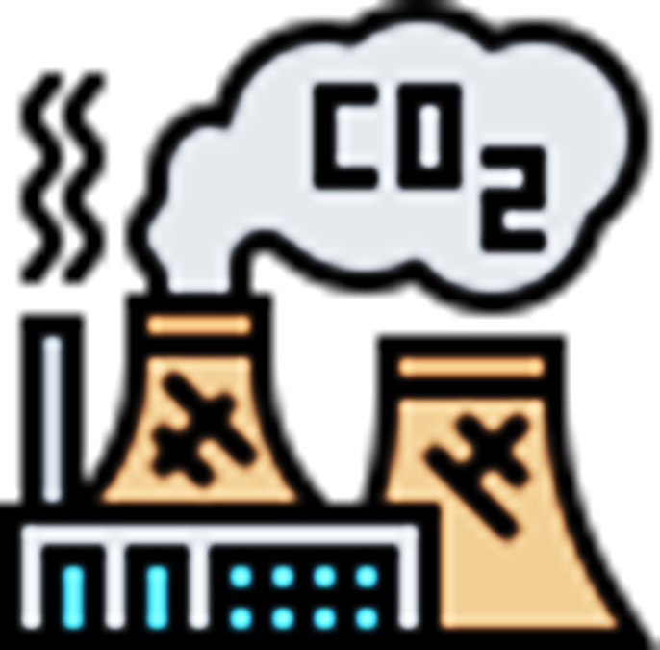
  4. La economía baja en carbono
es un sistema económico que está diseñado para reducir significativamente las emisiones de gases de efecto invernadero (GEI), en particular las emisiones de dióxido de carbono (CO2), para mitigar los impactos del cambio climático. Se caracteriza por alejarse del uso de combustibles fósiles (carbón, petróleo y gas) para decantarse por energías renovables como la eólica, solar, hidroeléctrica y geotérmica, así como la promoción de la eficiencia energética y la conservación.

Slide 27
  Cambios significativos en la forma en la que producimos y consumimos energía, así como en la forma en la que diseñamos y usamos edificios, medios de transporte y otras infraestructuras.
  Políticas y regulaciones que incentivan y apoyan las tecnologías y prácticas bajas en carbono, así como el desarrollo de nuevos modelos empresariales sostenibles.
La transición a una economía baja en carbono implica:

Slide 28


  Emisiones de gases de efecto invernadero reducidas que mejoran la calidad del aire y del agua, la seguridad energética y abrien nuevas oportunidades económicas en los sectores de la energía limpia.
  Desafíos para las industrias y regiones que dependen, en gran medida, de los combustibles fósiles, y requiere importantes inversiones en infraestructuras y capital humano para construir una economía resistente y sostenible.
Beneficios y desafíos de una economía baja en carbono:

Slide 29
Actividad: Mira el video Can Carbon Capture Save Our Planet?
  En el vídeo encontrarás algunas soluciones que son prometedoras y que ya están dando resultados.Al final, serás capaz de responder a las siguientes preguntas:
  ¿Qué es la captura de carbono (CC)?
  ¿Tipos de CC?
  ¿Qué significan Captura y Almacenamiento de Carbono y Captura y Utilización de Carbono?
  ¿Cuál es la diferencia entre CCS y CCU?
  ¿Cuáles son los principales desafíos?

Slide 30
  5. El Pacto Verde en la práctica
LO QUE SE HA HECHO HASTA AHORA
  En el artículo The Green Deal or European Green Pact – what have we done so far, Andrés Abad muestra una visión general de las medidas clave emprendidas en la economía, la educación y la producción europeas divididas en áreas clave. Estos son algunos puntos del artículo:
  Cómo se pone en práctica el Pacto Verde en el marco de las acciones intersectoriales del programa Horizonte 2020;
  Los proyectos de sostenibilidad de la industria alimentaria, que proporcionan consejos útiles para cambiar hábitos, sensibilizando sobre formas más conscientes de hacer la compra, comer sano y reducir los residuos, a través de un enfoque gamificado, un archivo original y eficaz para estimular el interés y la motivación;
  La transición ecológica, buscando la participación activa de la ciudadanía en todas las fases de la transición hacia una economía verde.

Slide 31
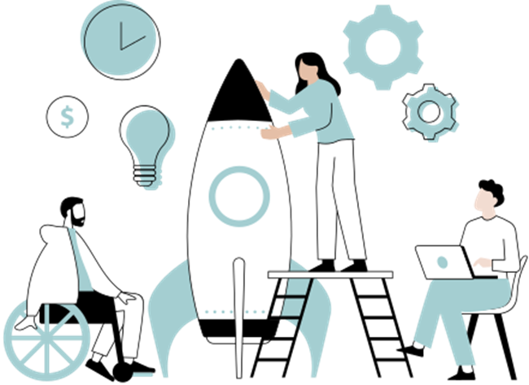
LO QUE SE HA HECHO HASTA AHORA
  Un nuevo marco educativo de referencia que permita a la ciudadanía actuar sobre el cambio climático, por el desarrollo sostenible y la protección del medio ambiente, a través de la educación, la ciencia ciudadana, las iniciativas de observación y el compromiso cívico;
  La vivienda modular ecológica y sostenible es una solución europea innovadora de construcción que integra productos de construcción existentes en un sistema adaptable, versátil y flexible para soluciones residenciales y no residenciales. Desarrollos urbanísticos y arquitectónicos asequibles que sean energéticamente positivos, edificios de emisiones cero en un intercambio ecológico y energético sostenible.

Slide 32

LO QUE SE HA HECHO HASTA AHORA
  La iniciativa Ciudades verdes se centra en la mejora del entorno urbano, el fortalecimiento de los vínculos urbano-rurales y la resiliencia de los sistemas urbanos, los servicios y las poblaciones frente a los choques externos. Garantizar el acceso a un medio ambiente sano y a dietas saludables a partir de sistemas agroalimentarios sostenibles, aumentar la disponibilidad de espacios verdes mediante la silvicultura urbana y periurbana, también contribuirá a la mitigación del cambio climático y a la adaptación al mismo, así como a la gestión sostenible de los recursos. Una "red de ciudades verdes" permitirá a las ciudades de todos los tamaños, desde megápolis hasta medianas y pequeñas, compartir experiencias, mejores prácticas, éxitos y aprendizajes, así como crear oportunidades de cooperación entre ciudades. ¡Mira el vídeo y descubre más sobre la iniciativa!

Slide 33
LO QUE SE HA HECHO HASTA AHORA
  En 2020, la Comisión de Medio Ambiente, Cambio Climático y Energía presentó un informe exhaustivo llamado La dimensión local y regional en el nuevo Plan de Acción de Economía Circular, en el que se presenta una amplia gama de enfoques para desarrollar la economía circular en los Estados miembros del este y del sur.

Slide 34

Actividad
  Mira el video Friendly Guide to Climate Change - and what you can do to help y:
  Descubre por qué todas las estrategias, planes y medidas del Pacto Verde que se presentan son tan importantes.
  Piensa en cómo podrías ayudar en base a tus conocimientos, habilidades y experiencia.
  Este video es un resumen corto, dulce y pragmático del cambio climático: cuál es el problema, por qué y qué se puede hacer al respecto.
Recordemos de nuevo por qué todo lo dicho hasta ahora es importante para nuestro futuro y el de nuestro planeta:

Slide 35

  6. El discurso científico
Aquí presentaremos los últimos inventos de la comunidad científica que ayudarán a resolver los mayores desafíos de contaminación del futuro
  El vídeo de REGENERATIVE AGRICULTURE explica cómo los sistemas alimentarios regenerativos pueden sanar el planeta y alimentar al mundo. Podemos producir alimentos que no solo evitan los daños, sino que restauran la naturaleza y revierten los daños anteriores. Los sistemas alimentarios regenerativos pueden garantizar que podamos alimentar a muchas generaciones venideras.
  El vídeo Artificial Leaf Technology Could One Day Power Our World habla de cómo esta tecnología de hojas artificiales es capaz de producir metanol en lugar de producir glucosa y oxígeno como lo hacen las plantas. Es un combustible más limpio que la gasolina; al tiempo que elimina el dióxido de carbono del aire, produce oxígeno.

Slide 36
  6. El discurso científico
Aquí presentaremos los últimos inventos de la comunidad científica que ayudarán a resolver los mayores desafíos de contaminación del futuro
  El video How worms could help solve plastic pollution explica que ahora estamos recurriendo a los insectos para deshacernos del plástico.
  El vídeo Plastic eating enzymes just got even better muestra cómo, hace varios años, se descubrieron en la naturaleza enzimas que comen plástico, y la comunidad científica las ha estado desarrollando desde entonces. Sin embargo, el mayor reto era que sólo podían utilizar la mitad del polímero más común, el PET. Ahora, una enzima recién descubierta les permite descomponer la otra mitad del polímero en una sustancia química que puede tener varias aplicaciones en nutrición y medicina.

Slide 37
  6. El discurso científico
Aquí presentaremos los últimos inventos de la comunidad científica que ayudarán a resolver los mayores desafíos de contaminación del futuro
  El video How Cheap Hydrogen Could Become the Next Clean Fuel explica cómo las startups de todo el mundo están trabajando en nuevas formas de producir hidrógeno, una alternativa limpia a los combustibles fósiles que algún día podría alimentar la red eléctrica, el transporte y la industria pesada.
  El video How to make "plastic" out of algae and mushrooms muestra cómo las empresas están creando alternativas sostenibles y totalmente naturales. Desde sobres hechos de algas hasta envases hechos de hongos.

Slide 38
  6. El discurso científico
Aquí presentaremos los últimos inventos de la comunidad científica que ayudarán a resolver los mayores desafíos de contaminación del futuro
  El video How mushrooms clean up the planet muestra cómo los hongos pueden limpiar nuestros suelos del desorden que creamos.
  El video Made of pollution: How CO2 is recycled to make your things muestra cómo algunas empresas intentan reducir las emisiones de carbono fabricando productos contaminantes. Pero, ¿está ayudando realmente? ¿Qué hay detrás de esta tecnología sofisticada y cómo ayuda esto al futuro del planeta (y de las personas consumidoras)?

Slide 39
  6. El discurso científico
Aquí presentaremos los últimos inventos de la comunidad científica que ayudarán a resolver los mayores desafíos de contaminación del futuro
  El vídeo Turning Human Waste into Renewable Energy?explica la transformación de los residuos humanos en energía renovable.
  El video How China Plans to Win the Future of Energy muestra cómo China, el mayor contaminador del mundo, se ha comprometido a alcanzar emisiones netas cero para 2060, un objetivo ambicioso combinado con enormes inversiones que están remodelando el sistema energético de la nación.

Slide 40


Referencias
/ A European Green Deal
/ The 3 Billion Trees Pledge Video
/ Video Circular Economy Explained
/ The Local and Regional Dimension in the New Circular Economy Action Plan
/ 5 circular economy business models that offer a competitive advantage
/ A CIRCULAR ECONOMY FOR PLASTIC
/ Kuwait Is Recycling One Of The World’s Biggest Tyre Graveyards
/ IKEA answers the question “Why the future of furniture is circular”
/ EE Pay Monthly Help & How To - How do I trade in my old device with EE?
/ The Circular Economy of Glass
/ The Paris Agreement for Climate Change
/ How Far We've Come Since The Paris Agreement in 2020
/ Can Carbon Capture Save Our Planet?
/ Friendly Guide to Climate Change - and what you can do to help
/ Green Cities Initiative

Slide 41
Referencias
/ The Green Deal or European Green Pact – what have we done so far
/The Local and Regional Dimension in the New Circular Economy Action Plan
/REGENERATIVE AGRICULTURE EXPLAINED
/Artificial Leaf Technology Could One Day Power Our World
/Regions and the European Green Deal
/How worms could help solve plastic pollution
/Plastic eating enzymes just got even better
/How Cheap Hydrogen Could Become the Next Clean Fuel
/How to make "plastic" out of algae and mushrooms
/How mushrooms clean up the planet
/Made of pollution: How CO2 is recycled to make your things

Slide 42






¡Gracias!
@Regio.Digi.Hub

